Slide 1
TROIS EXPERIENCES POUR NOTRE VIE Psaumes 63:6-9

Slide 2
O Dieu ! tu es mon Dieu, je te cherche; Mon âme a soif de toi, mon corps soupire après toi, Dans une terre aride, desséchée, sans eau. Ainsi je te contemple dans le sanctuaire, Pour voir ta puissance et ta gloire.

Slide 3
Car ta bonté vaut mieux que la vie : Mes lèvres célèbrent tes louanges. Je te bénirai donc toute ma vie, J'élèverai mes mains en ton nom. Mon âme sera rassasiée comme de mets gras et succulents, Et, avec des cris de joie sur les lèvres, ma bouche te célébrera.

Slide 4
Lorsque je pense à toi sur ma couche, Je médite sur toi pendant les veilles de la nuit. Car tu es mon secours, Et je suis dans l'allégresse à l'ombre de tes ailes. Mon âme est attachée à toi; Ta droite me soutient.

Slide 5
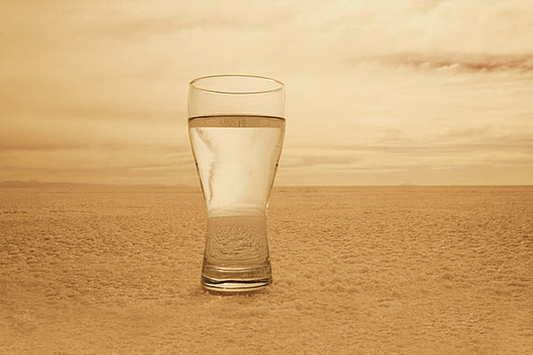
SOIF

Slide 6
Le dernier jour, le grand jour de la fête, Jésus, debout, s'écria: «Si quelqu'un a soif, qu'il vienne à moi et qu'il boive. Celui qui croit en moi, des fleuves d'eau vive couleront de lui, comme l'a dit l'Ecriture.»
Jean 7:37-38

Slide 7
RASSASIEMENT

Slide 8
L'âme bienfaisante sera rassasiée, Et celui qui arrose sera lui-même arrosé.
Proverbes 11:25 LSG

Slide 9
ATTACHEMENT

Slide 10
. C’est à l’Eternel votre Dieu que vous rendrez un culte, c’est lui que vous craindrez; vous obéirez à ses commandements, vous l’écouterez, c’est à lui seul que vous rendrez un culte, et c’est à lui seul que vous vous attacherez.
Deutéronome 13:5 BDS

Slide 11
Conclusion :
Poussée par l’Esprit, (l’Église,) épouse (de l’Agneau) s’écrie : — Viens ! Puisse chacun de ceux qui entendent (ces paroles) dire : « Viens ! » Que celui qui a soif s’approche. Que celui qui veut de l’eau de la vie, la reçoive comme un cadeau gratuit, donné à tous ceux qui le désirent.
Apocalypse 22:17 (PV)

